Slide 1


个性化文本语音转换系统
结项答辩
项目主持人：张立飞

Slide 2

目录
CONTENTS PAGE
01 项目概述
02 研究内容
03 项目成果

Slide 3
1. 项目概述
语音信号处理是人工智能领域最重要的两大方向之一（语音与图像），而人工智能的意义在于通过技术手段减少人机交互时的人力资源，减少人力成本。当前存在很多人机交互平台，例如许多博物馆的导航系统，再例如公交车上的到站系统等。
这些系统普遍存在一种问题，他们的语音有的是通过人工录入到系统中的，这样做导致增加了无用的人力成本。还有一部分是通过某些网络提供商的文本语音转换服务来达到文本转换成语音的目的，但这样的做法导致语音僵硬，用户体验程度不高。本项目从语音信号处理的角度提高人与机器交互的体验程度，提供一种个个性化的文本语音转换服务。

Slide 4
2. 研究内容
利用Microsoft speech sdk将文字转化为语音文件
处理语音文件以达到个性化
    语音信号的分帧加窗
    语音信号的端点检测
    语音信号的特征参数提取
    语音信号的转换

Slide 5
3. 项目成果
软件系统
  个性化文本语音转换系统一套
  嵌入式语音识别系统示例一套
软件著作权
  语音信号四特征端点检测软件
  基于树莓派的嵌入式语音识别系统

Slide 6
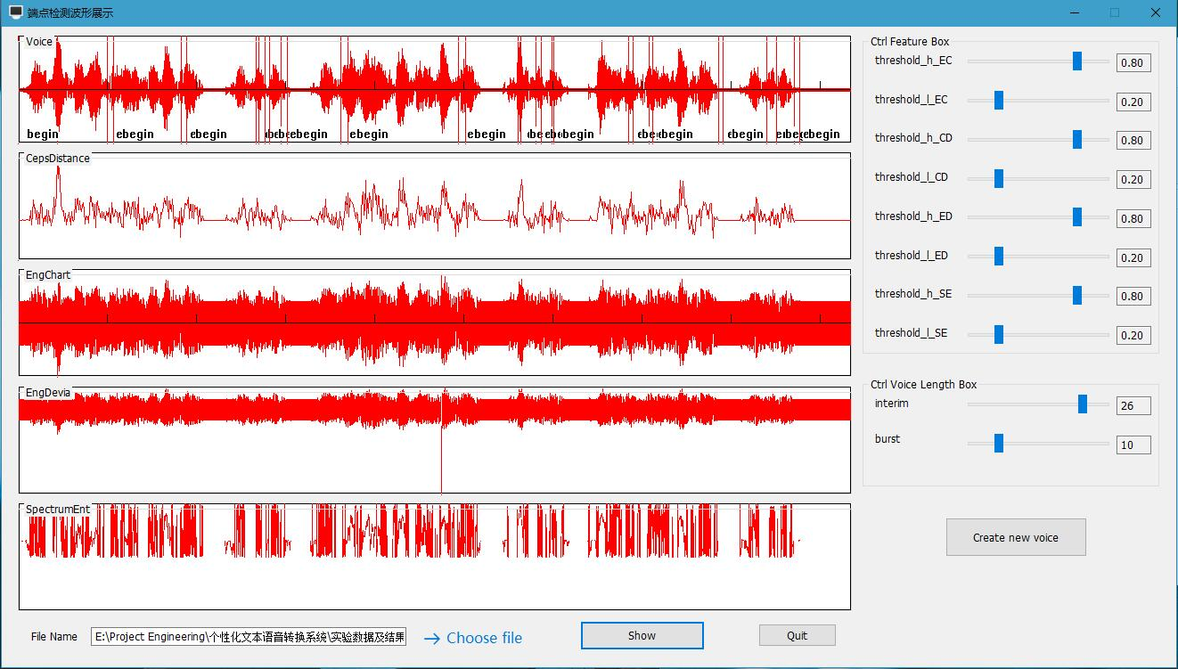
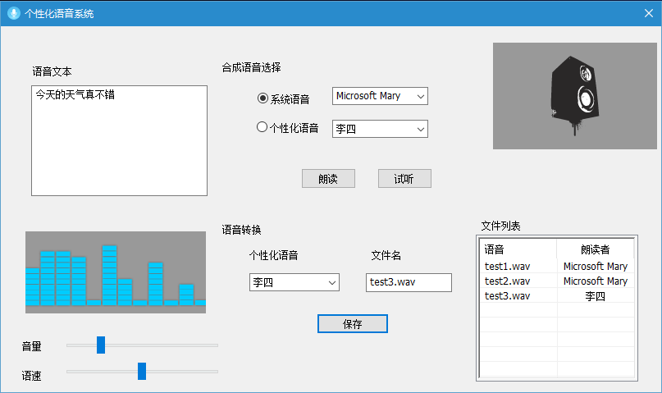
3.1 软件系统成果

Slide 7
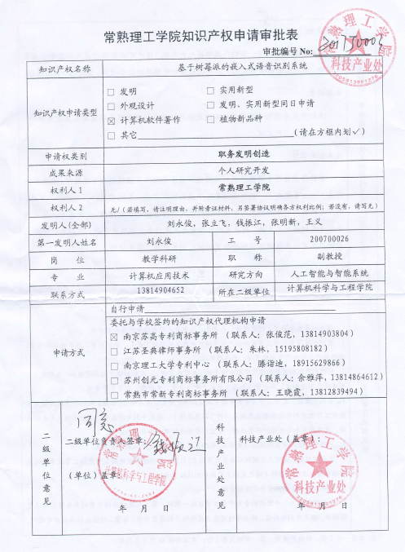
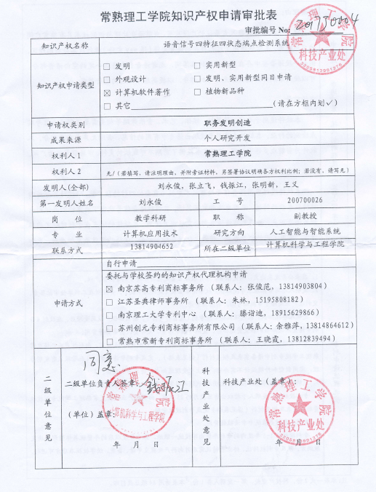
3.2 软件文档成果

Slide 8

结束
* 感谢您的观看 *

